Slide 1
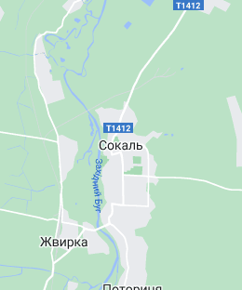
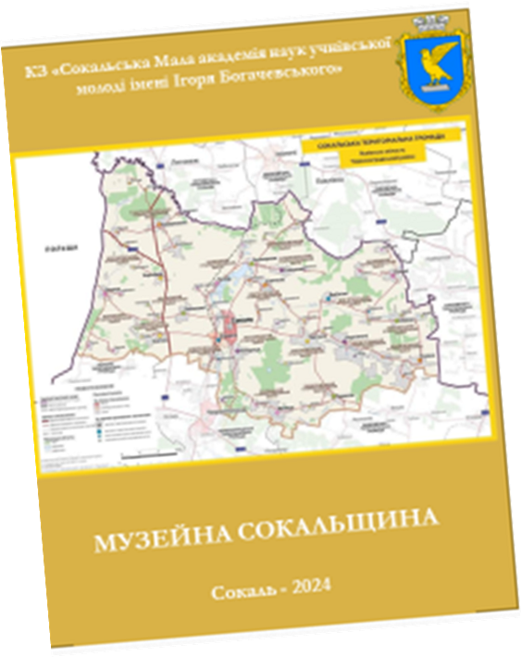
Туристичний маршрут
Львівське територіальне відділення МАН України
«Музеями Сокаля»
Виконав: Гірський Олександр Андрійович, учень 10 класу Стенятинської ЗШ І – ІІІ ступенів, слухач КЗ «Сокальська Мала академія наук учнівської молоді імені Ігоря Богачевського»
Науковий керівник: Мусій Світлана Степанівна, вчитель історії КЗ «Сокальська Мала академія наук учнівської молоді імені Ігоря Богачевського»

Slide 2
Дорогі друзі! Якщо Вас манять невідомі куточки рідного краю, скарби, залишені нашими предками, запрошуємо Вас разом із друзями відвідати найцікавіші місця за маршрутом «Музеями Сокаля»
Музей – це минуле, це історія, це душа, серце наших предків, а для нас – величавий храм, куди ми повинні входити з побожністю, а виходити з найглибшим поважанням і глибокою любов’ю до того, чим жили наші батьки, діди і прадіди, що ми повинні нести з собою як заповіт і чому повинні учитися і всі ми, і покоління наших нащадків, поки стоїть земля і світить сонце.
Д.Яворницький

Slide 3
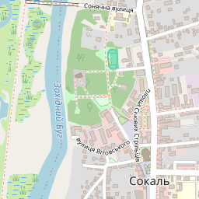
Перелік об’єктів:
1 – Історико-краєзнавчий музей «Сокальщина»
2 – Музей історії Сокальської гімназії
3 – Музей «Літературна Сокальщина» (Сокальський ліцей №1 імені Олега Романіва) 4 – Музей «Шахтарська слава»
5 – Музей «Людина. Земля. Всесвіт»
6 – Кімната-музей Віктора Матюка (Школа мистецтв)
7 – Музей народознавства (Сокальська ЗШ І-ІІІ ступенів №5)
8 – Музей історії кооперації Сокальщини
9 – Музей «Берегиня» (Сокальський науковий ліцей)
10 – Музей «Спортивна слава» (Сокальська ЗШ І – ІІІ ступенів №4)
7
8
6
9
10
5
4
3
2
1

Slide 4
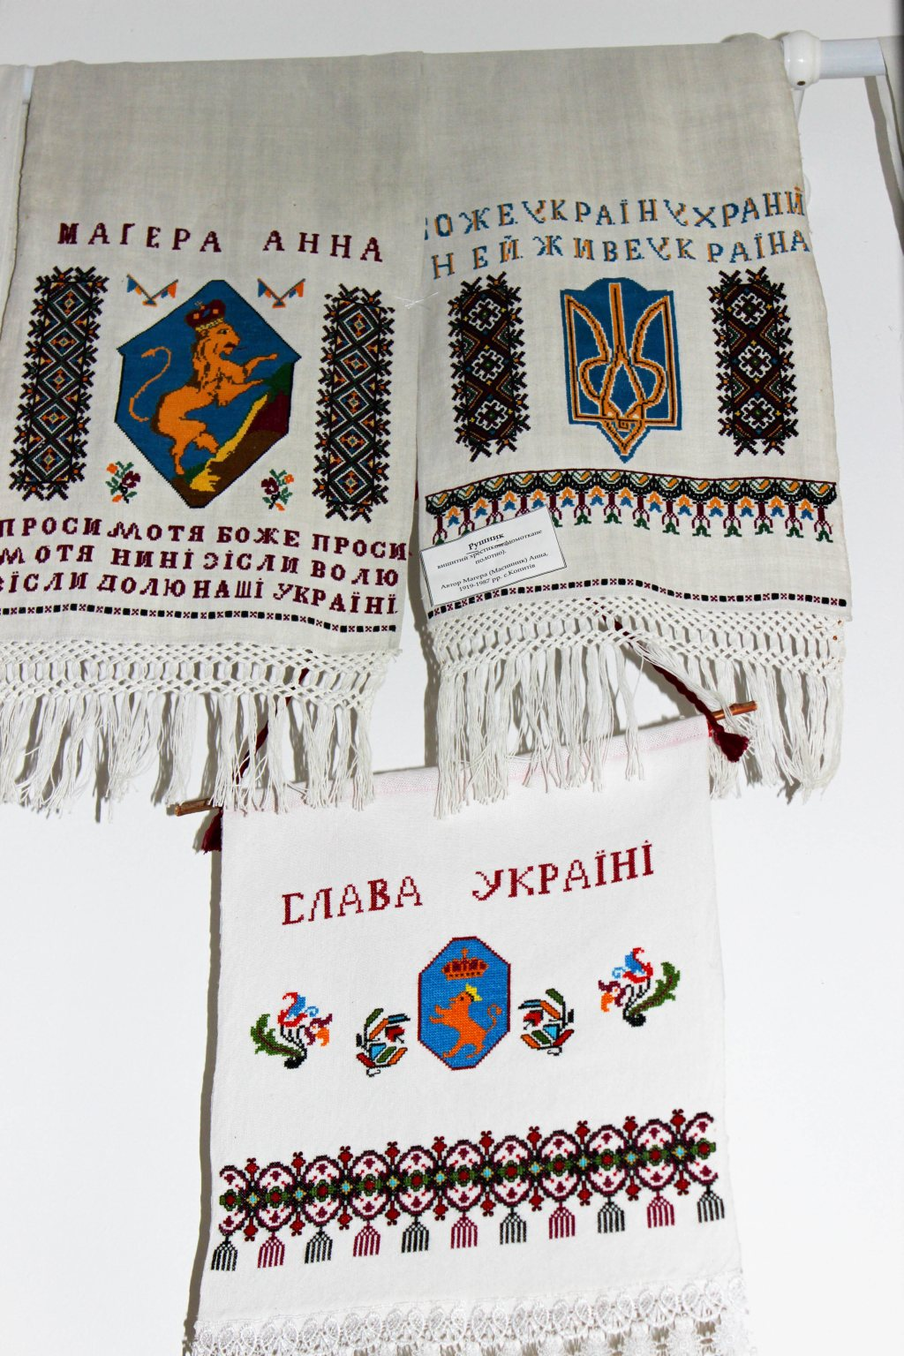
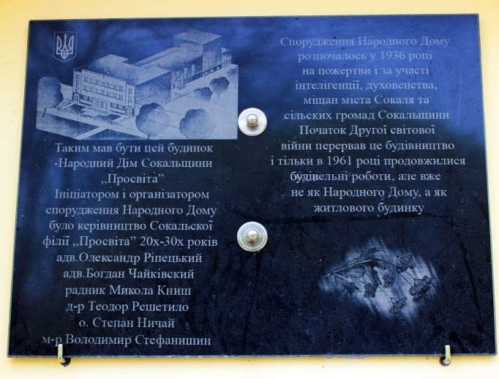
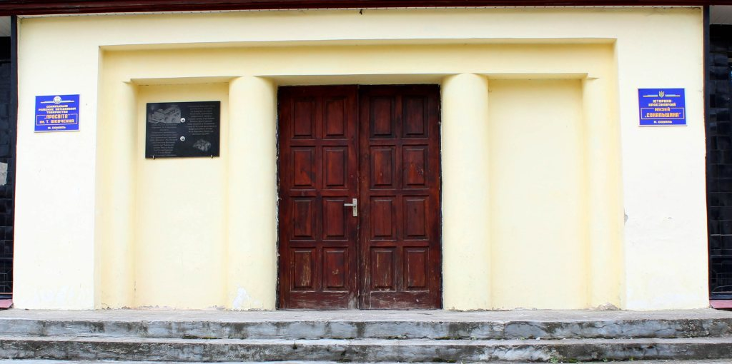
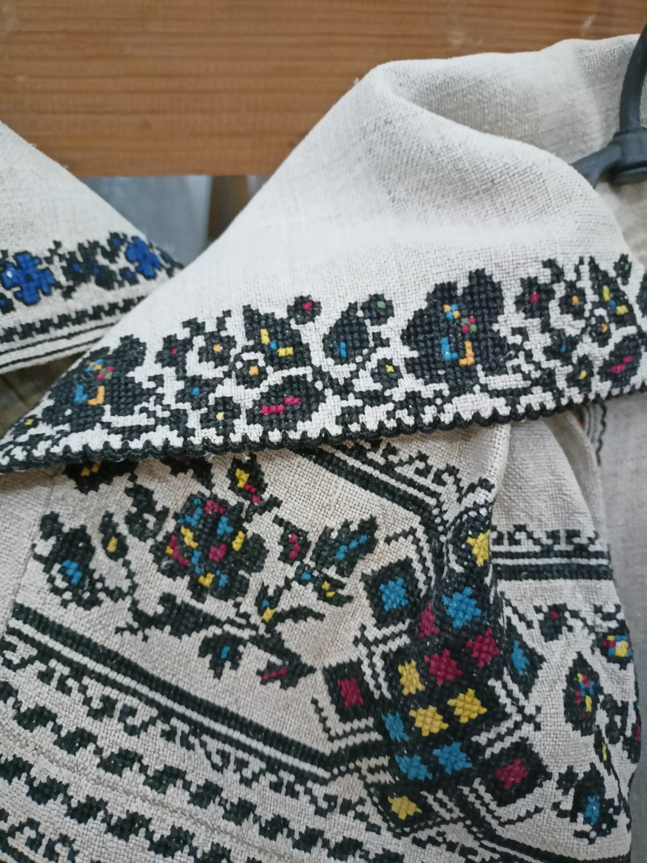
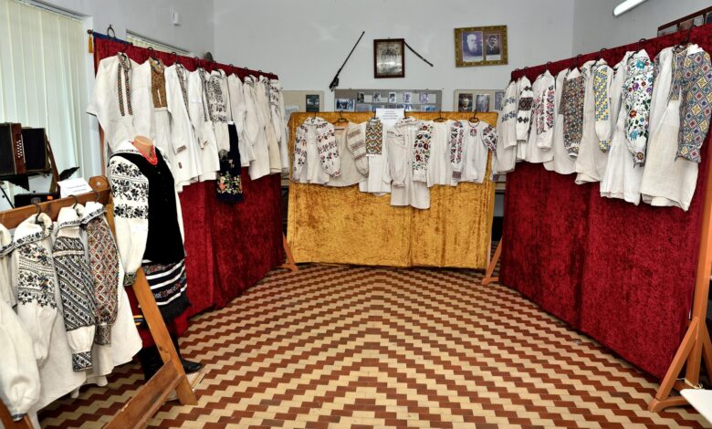
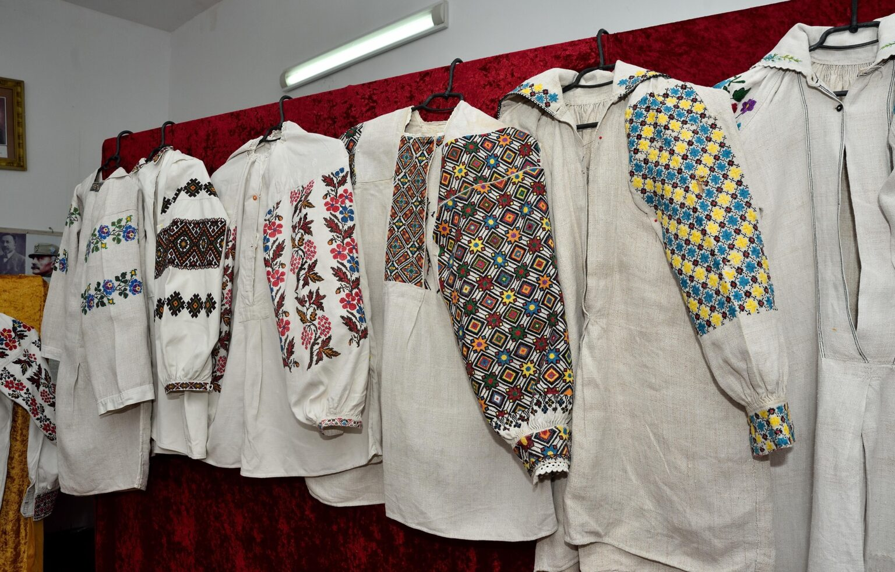
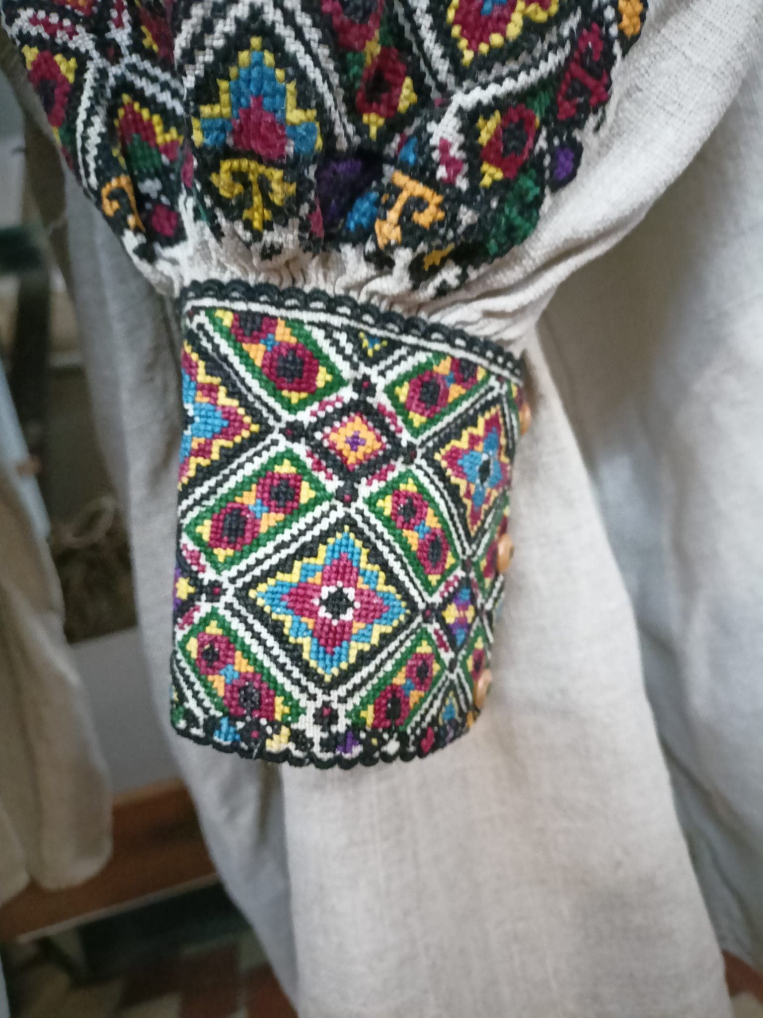
Історико-краєзнавчий музей «Сокальщина»
З 1926 року в Сокалі створено краєзнавчий музей на громадських засадах.
У вересні 1936 року в Сокалі знов розпочав свою роботу краєзнавчий музей «Сокальщина» імені А.Чайковського.
Внаслідок воєнних подій 1941-1945 рр. музей перестав існувати, експонати втрачено.
З 1945 року в Сокалі діє історико-краєзнавчий музей. Мала кількість експонатів компенсувалась картинами та фотомонтажами.
У 60-х рр. ХХ ст. цінні експонати знаходились у Миколаївській церкві, яка була перетворена на музей. У 1990 році храм було повернуто православній громаді, а частина експонатів музею передана в музей «Людина. Земля. Всесвіт».
14 березня 2014 року відкрито відновлений історико-краєзнавчий музей «Сокальщина».
Фото з архівів музею

Slide 5
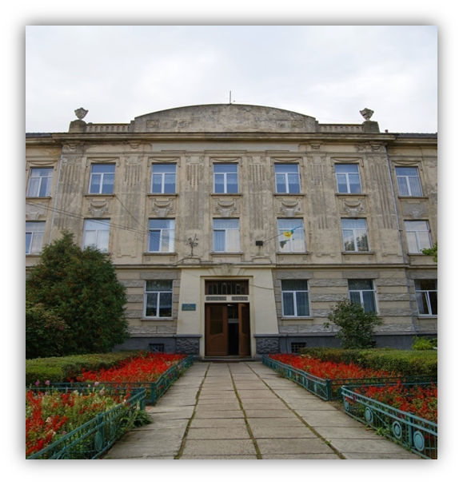
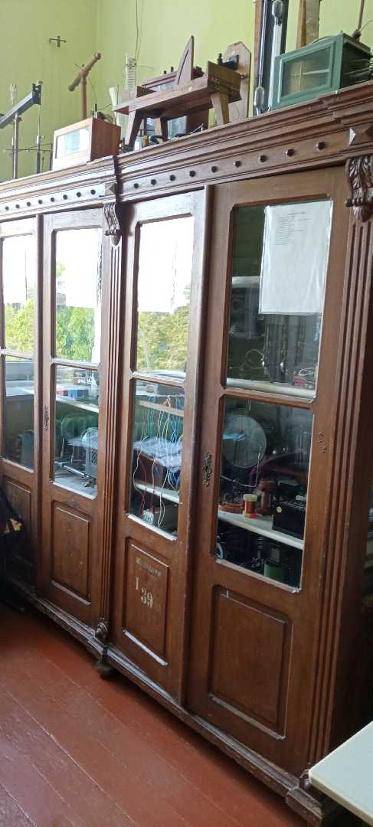
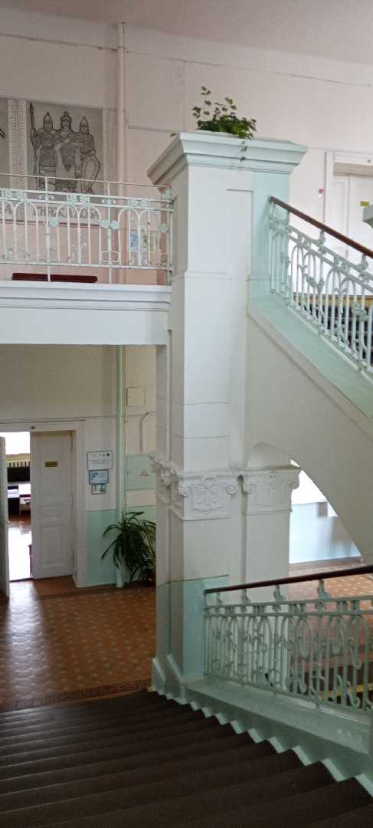
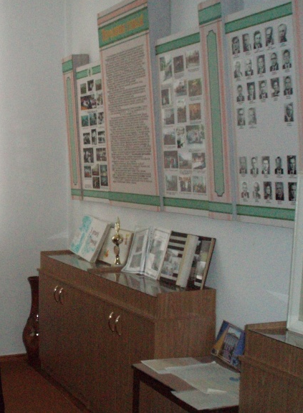
Музей історії Сокальської гімназії Знаходиться у Сокальському ліцеї №1 імені Олега Романів)
Музей відкрито 2005 року стараннями педколективу, учнів та випускників минулих років.
Профіль музею - історико-освітній
Експозиції:
Освіта Сокальщини
Гімназія-храм науки
Сокальська СШ№1
Відроджена гімназія
Ними гордиться Україна
Фото з архіву закладу

Slide 6
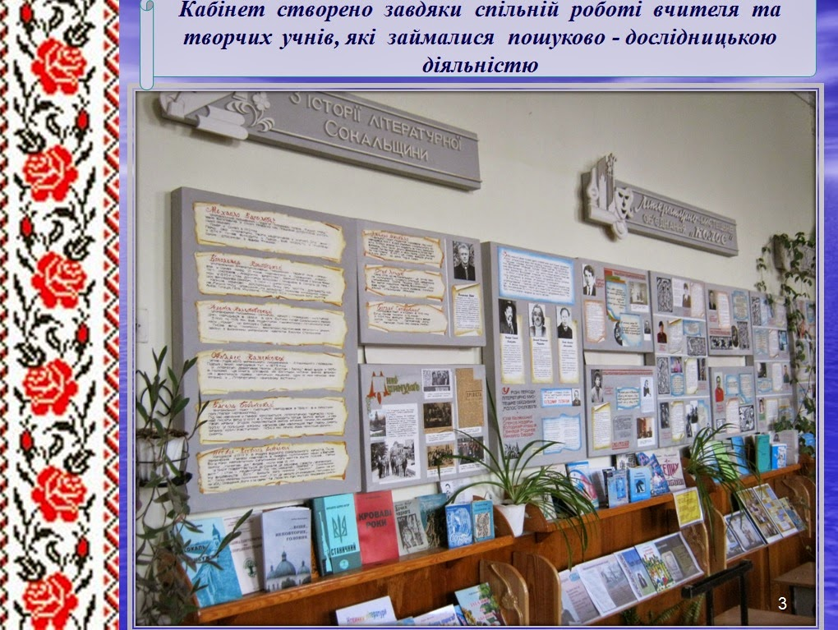
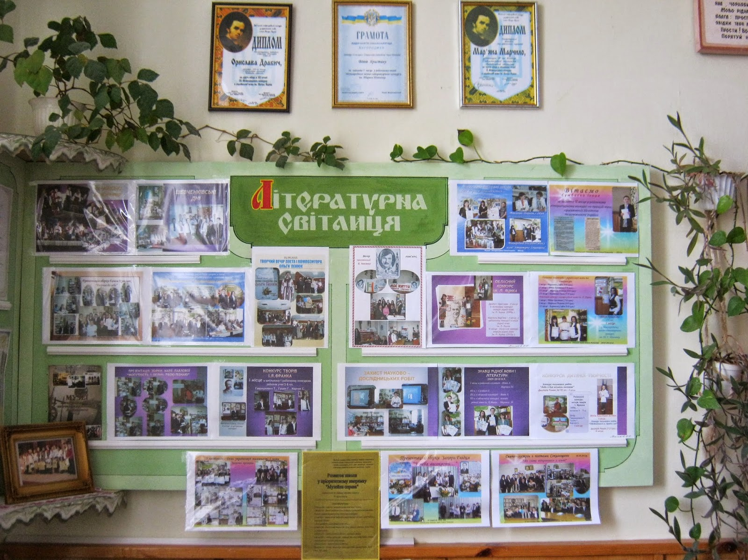
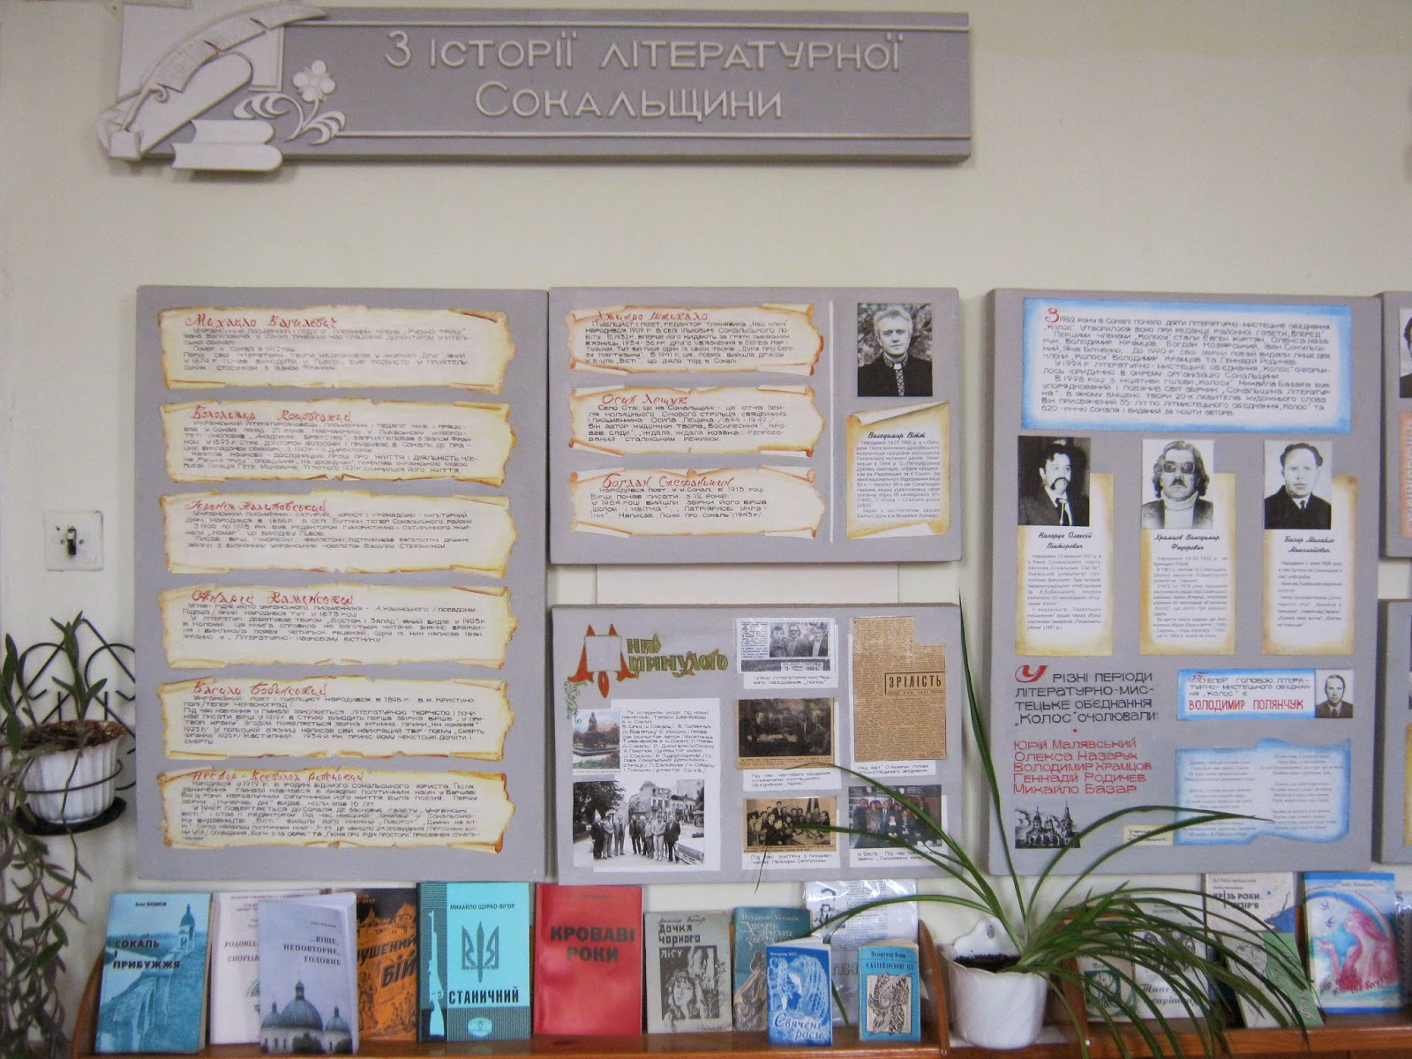
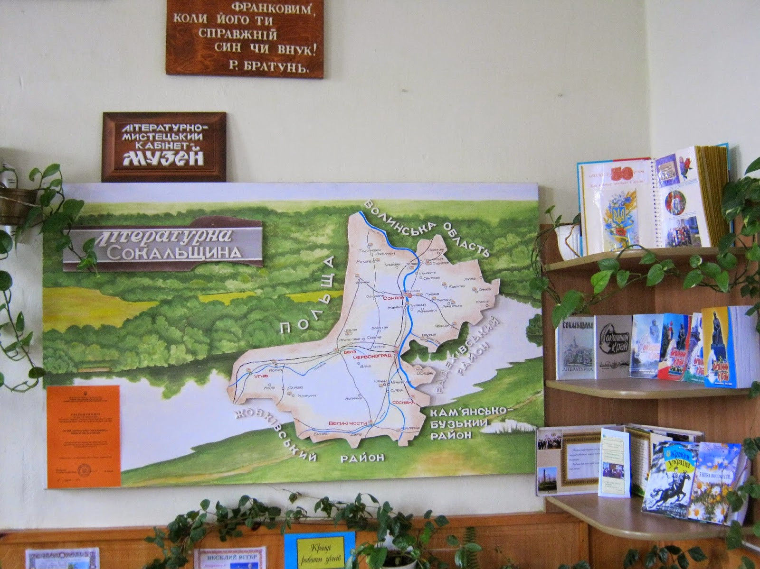
Музей «Літературна Сокальщина» це шкільний музей, створений у Сокальському ліцеї №1 імені Олега Романіва Літературно-мистецький музей «Літературна Сокальщина» - це знайомство з минулим і сучасним життям митців рідного краю.
Профіль музею - літературно-мистецький
Експозиції:
З історії літературної Сокальщини
Літературно-мистецьке об’єднання «Колос»
Вчителі-літератори
На музичному небосхилі
У світі дитячої поезії
Стежками літературної Сокальщини
Фото з блогу Васьків О.О.

Slide 7
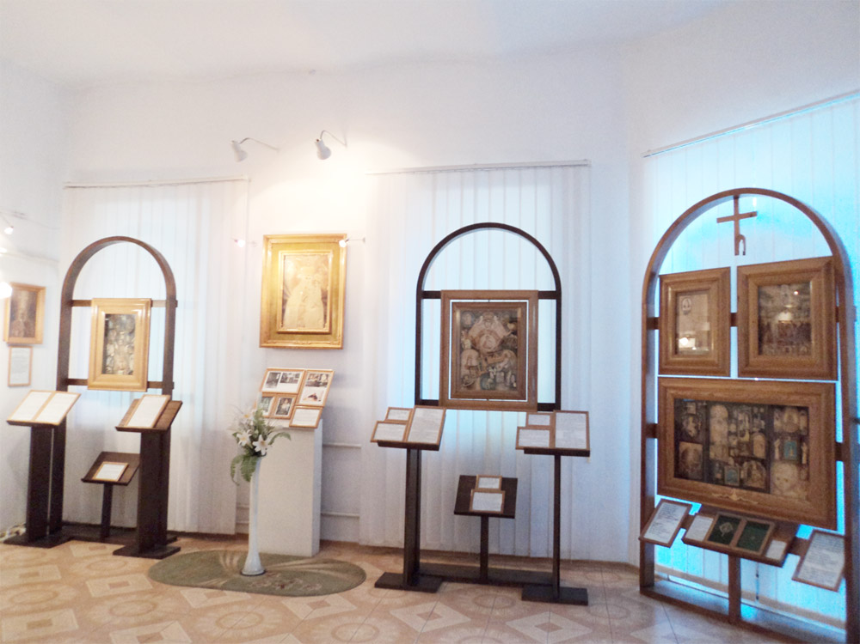
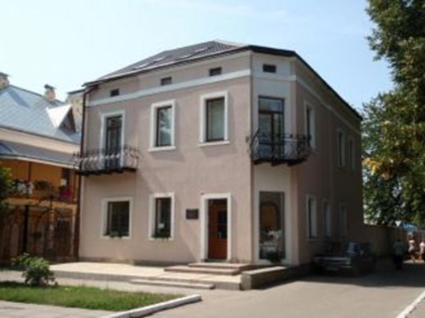
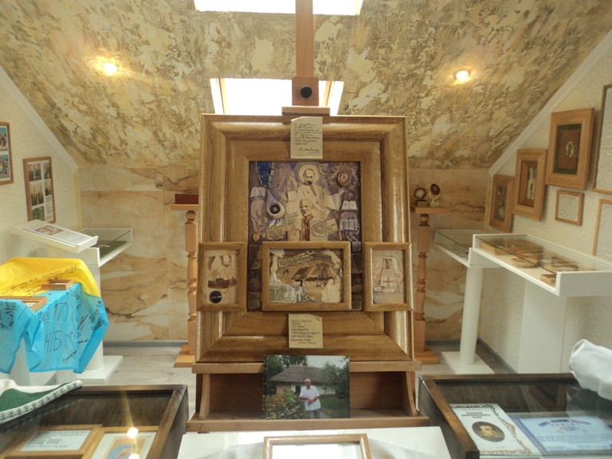
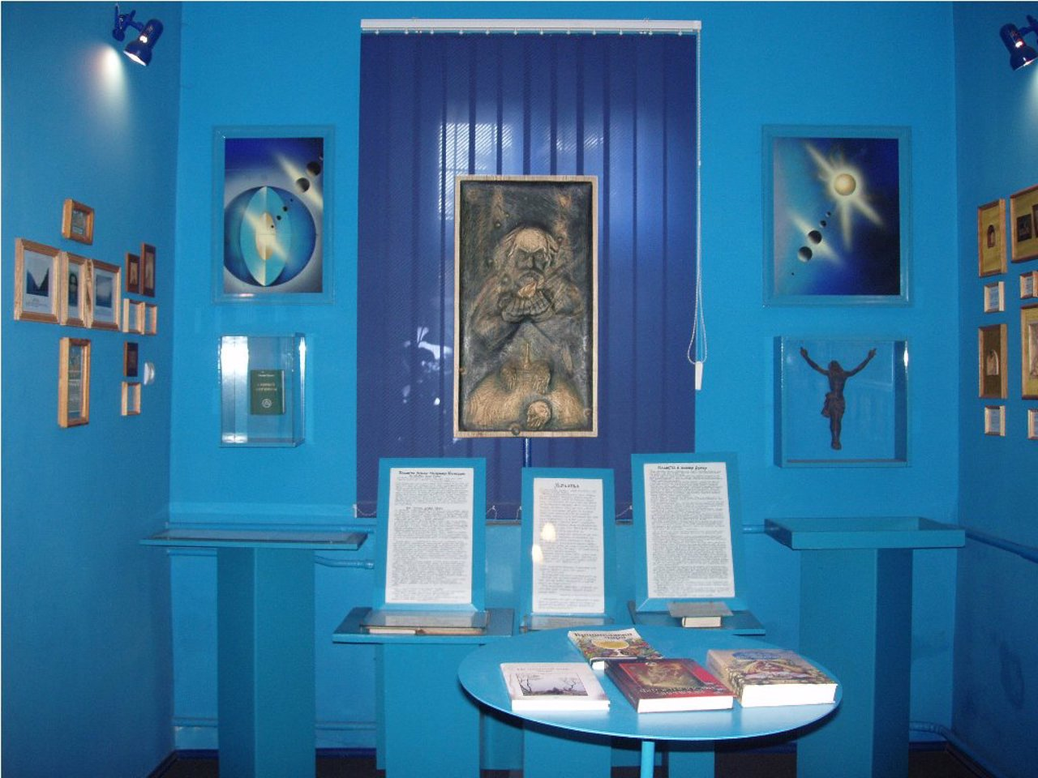
Сокальський художній та історико-етнографічний музей «Людина. Земля. Всесвіт»
Музей створений у 1985 р. зусиллями подружжя Анатолія та Наталії Покотюків під назвою «Людина. Земля. Всесвіт». У 1990 музей став філією Національного музею у Львові, з 1995-го це філія Львівського музею історії релігії.
У десяти музейних залах розгорнуті цікаві експозиційні виставки творів митця Анатолія Покотюка: «Людина і Всесвіт», «Свята Україна», «Ісус Христос – Найвеличніший із Синів Людства», «Під Покровом Божої Матері», «Що є Істина», «В пошуках Істини», «Космічне мистецтво», «Вчення життя – Поклик у Майбутнє», «Тарас Шевченко – Апостол Правди і Світоч Духу», «Києво-Могилянська Академія».
Час роботи:
10:00-18:00; п'ятниця, субота — вихідні.
Вартість вхідних квитків:
Дорослий — 10 грн.
Дитячий — 5 грн.
Вартість екскурсії:
Для дорослих — 60 грн.
Для дітей — 30 грн.
Фото автора

Slide 8
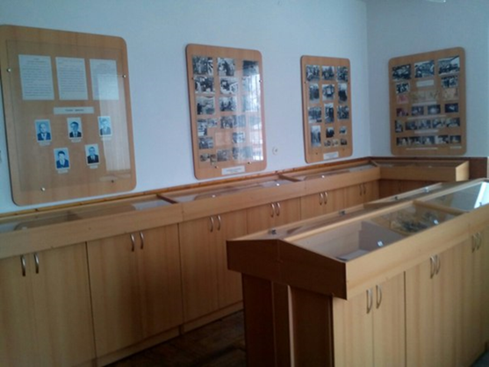
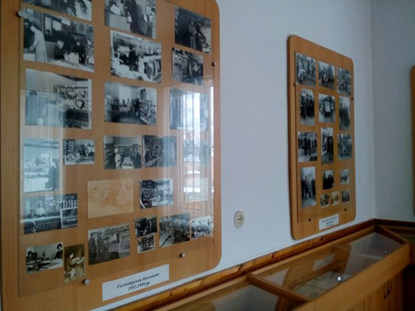
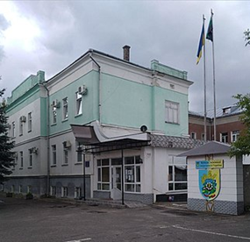
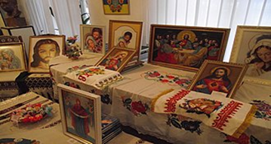
Галузеві музеї
Музей «Шахтарська слава»
Музей кооперації
Відкриття музейних кімнат шахтар­ської слави ДП «Львіввугілля» відбулося у серпні 2000 року, на День шахтаря. Ця подія стала для гірників Галичини справжнім свя­том, перш за все тому, що експонати збирали по крихтах. Засновниця Музею шахтарської слави ДП Львіввугілля – Марія Коноплицька.
Тут є експозиції, присвячені профспілковому руху та спортивним успіхам шахтарів, результатам кожної шахти зокрема. Чимало гірників боронили східні кордони України, починаючи з 2014 року та захищають рідну землю і нині. Цьому присвячено окрему експозицію.
Музей відкрито у 2008 році
Фото автора
В музеї зібрано матеріали з історії кооперації на Сокальщині. Унікальні і самобутні речі, які використовувалися в кооперативних крамницях: ваговимірювальні прилади, касовий апарат, пакувальні матеріали, документи кращих кооператорів краю, про розвиток всіх галузей споживчої кооперації, експонати кооперативних крамниць.

Slide 9
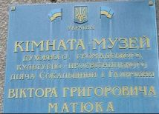
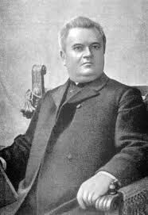
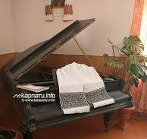
Кімната-музей Віктора Матюка
Знаходиться на першому поверсі приміщення Сокальської дитячої школи мистецтв імені В. Матюка. Заснована з ініціативи викладача школи Ольги Кусень та директора Ярослава Стефанишина в серпні 2006 р.
Профіль музею – меморіальний. Фонди налічують 45 експонатів.
Експозиція знайомить відвідувачів з життям і творчістю Віктора Матюка (18.02.1852, с. Тудорковичі – 08.04.1912, с. Карів). В. Матюк – український композитор, теоретик музики, католицький священик. У 1879 р. закінчив Львівську духовну семінарію. Своєю музичною творчістю продовжував традиції перемиської музичної школи. Широко відомий музичний твір В. Матюка «Веснівка» на слова М. Шашкевича, який виконували такі корифеї української оперної сцени як С. Крушельницька та О. Мишуга.
Раритетним експонатом музею є рояль 1884 р., виготовлений у Відні, на якому грав композитор. Великий інтерес викликають особисті речі В. Матюка – його «Біблія» (1888 р.), хорові та вокальні твори, написані рукою В. Матюка, родинний альбом з фотографіями.
Фото з соціальних мереж

Slide 10
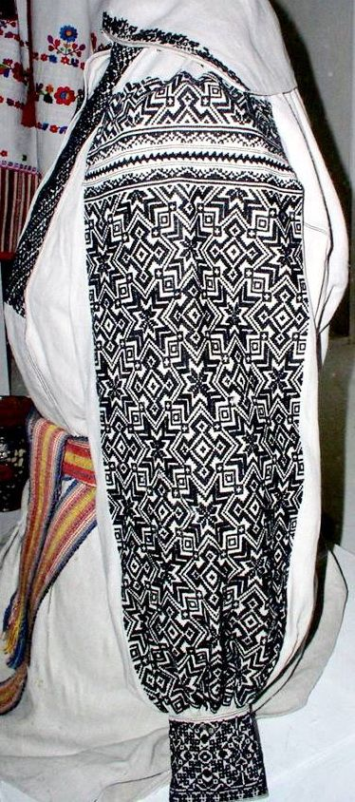
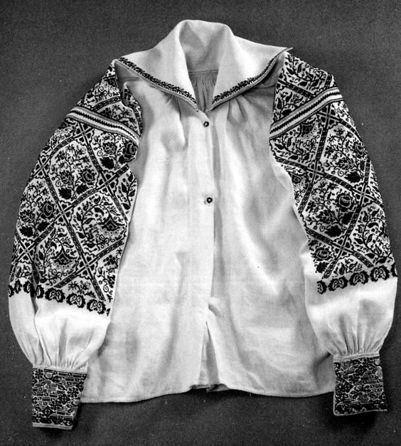
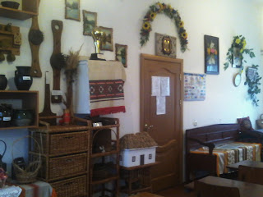
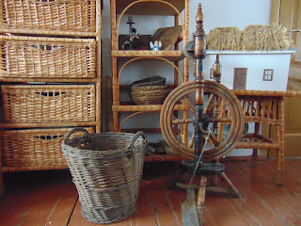
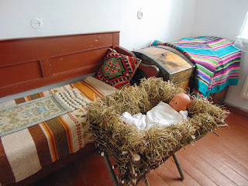
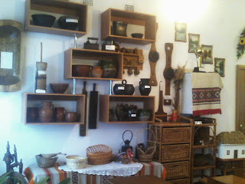
Музей народознавства Знаходиться у Сокальській ЗШ І-ІІІ ступенів №5
Засновано у 2011 році
Профіль - народознавчий
Екскурсійні матеріали: 1. Сокальська вишивка
2.Господарське начиння
3.«Гончарство на Сокальщині»
4.Лялька-мотанка
Етнографічні колекції: народний одяг, предмети побуту, ремесла, музичні інструменти, твори декоративно-ужиткового мистецтва.

Slide 11
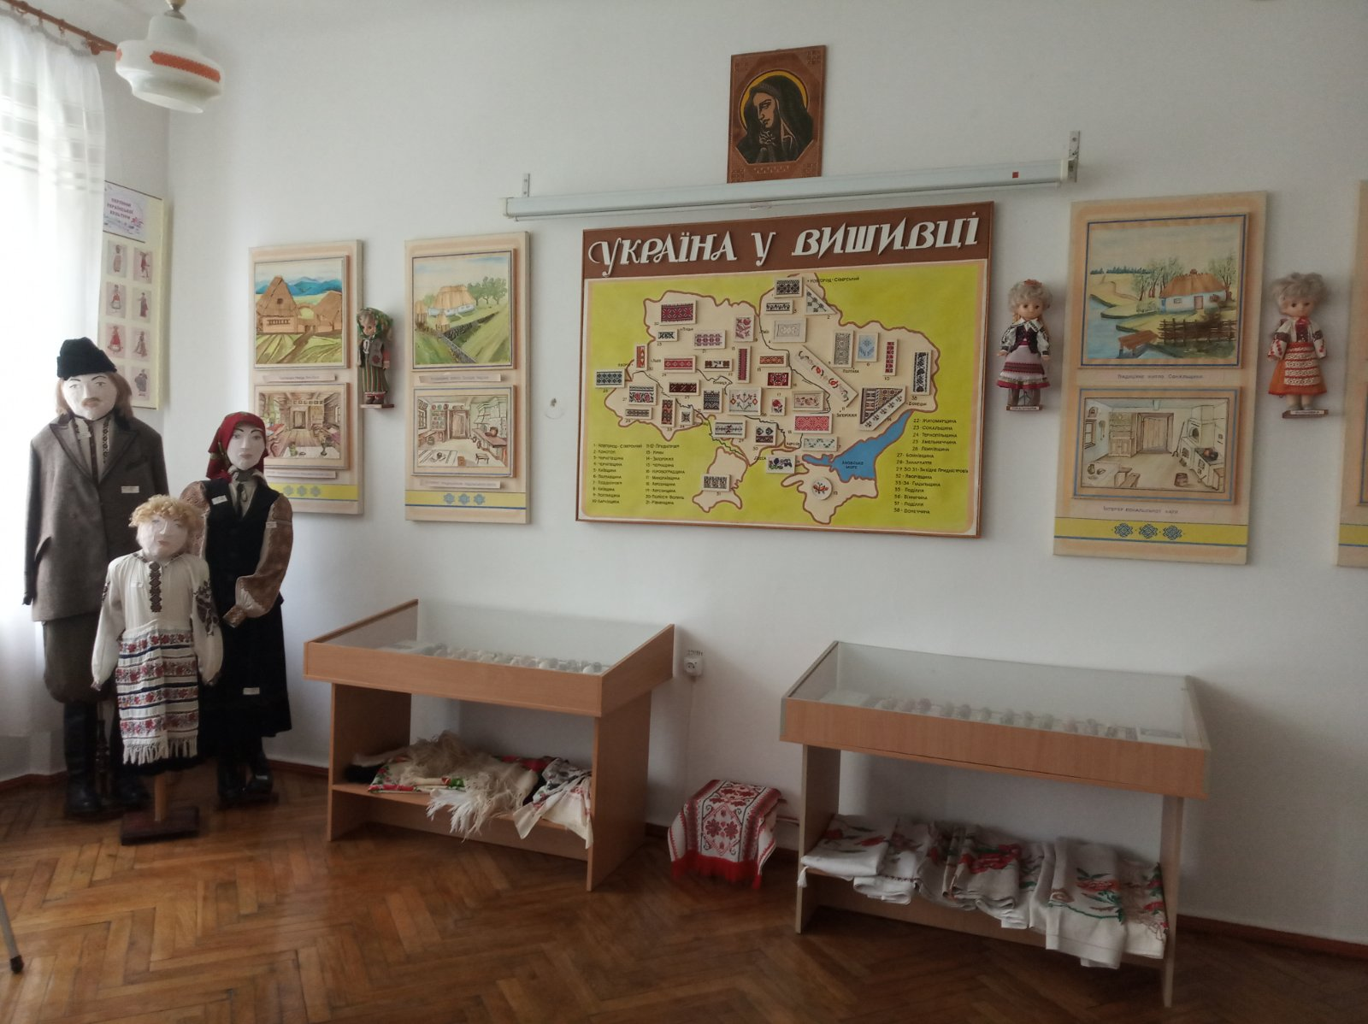
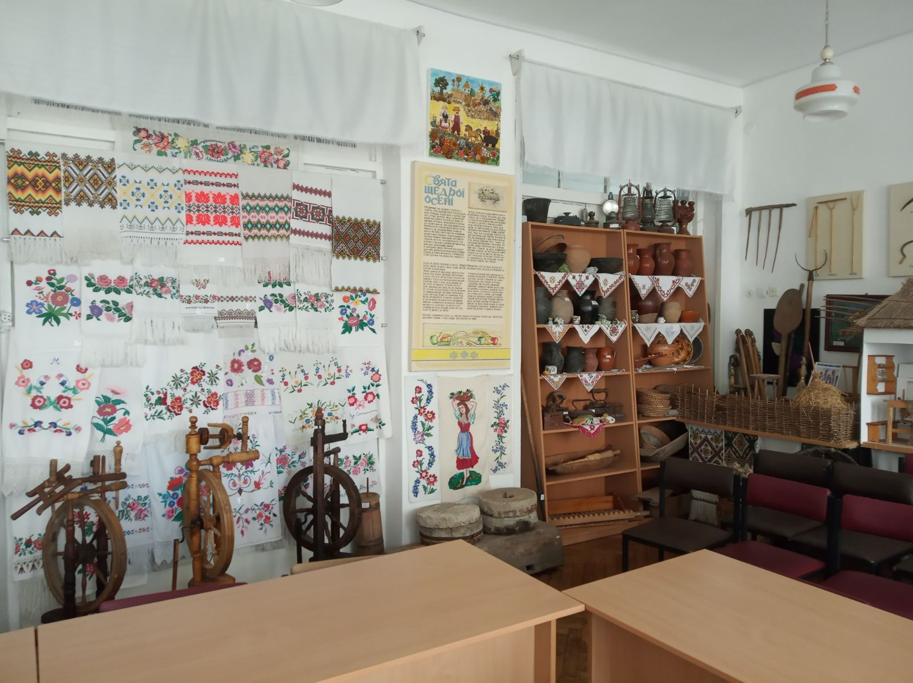
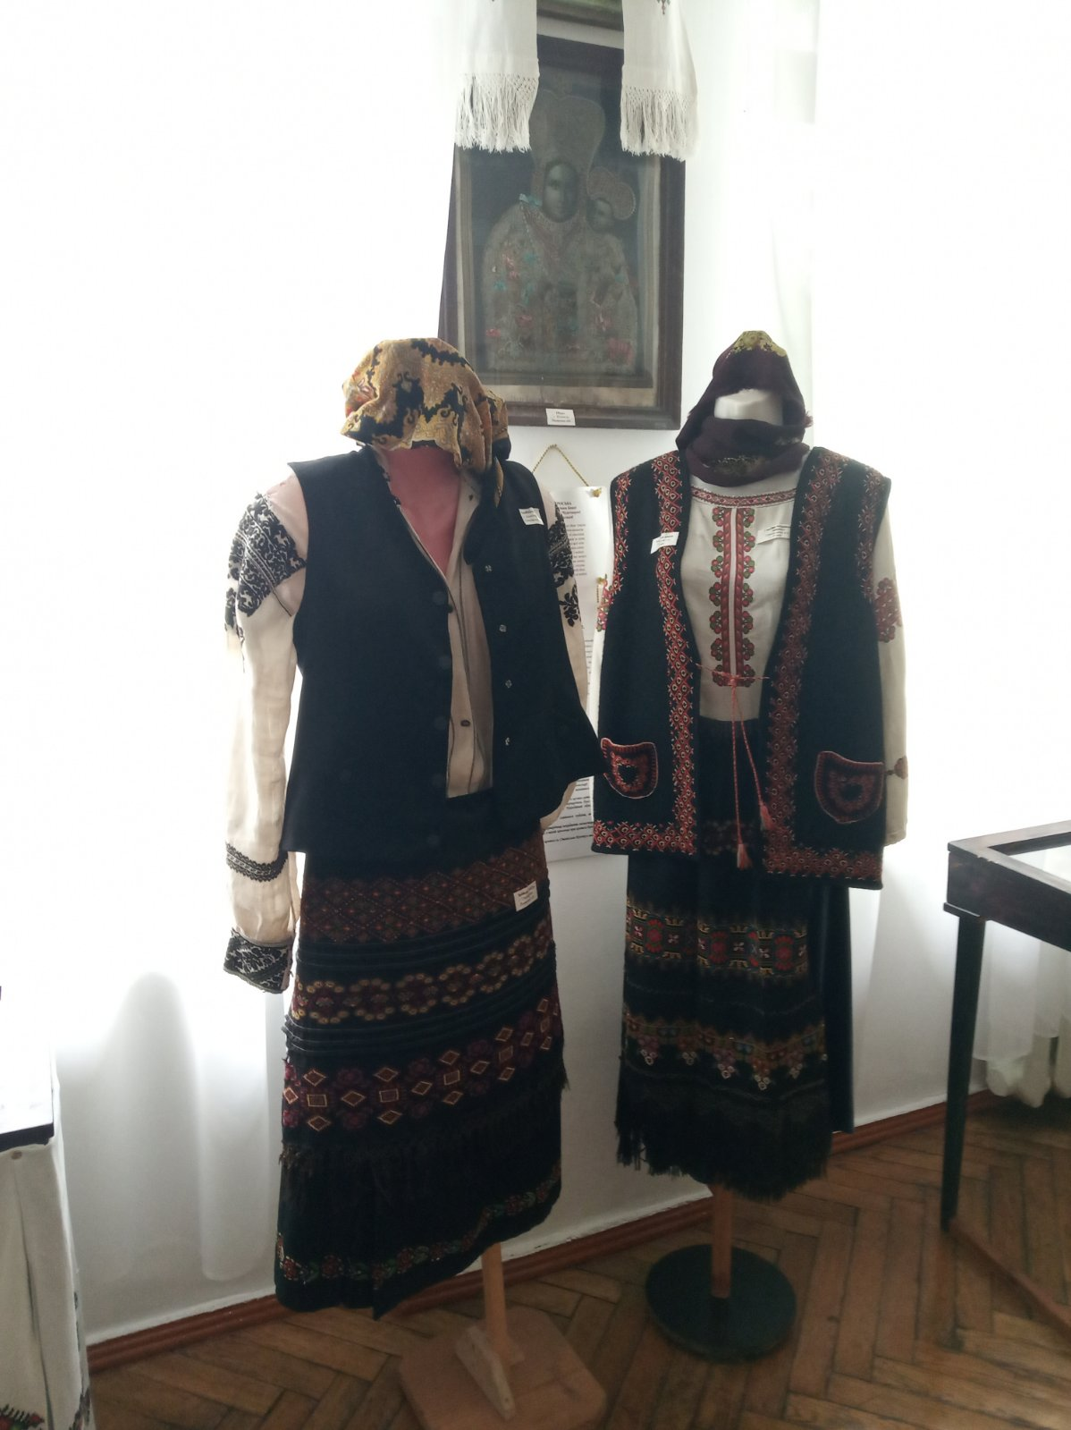
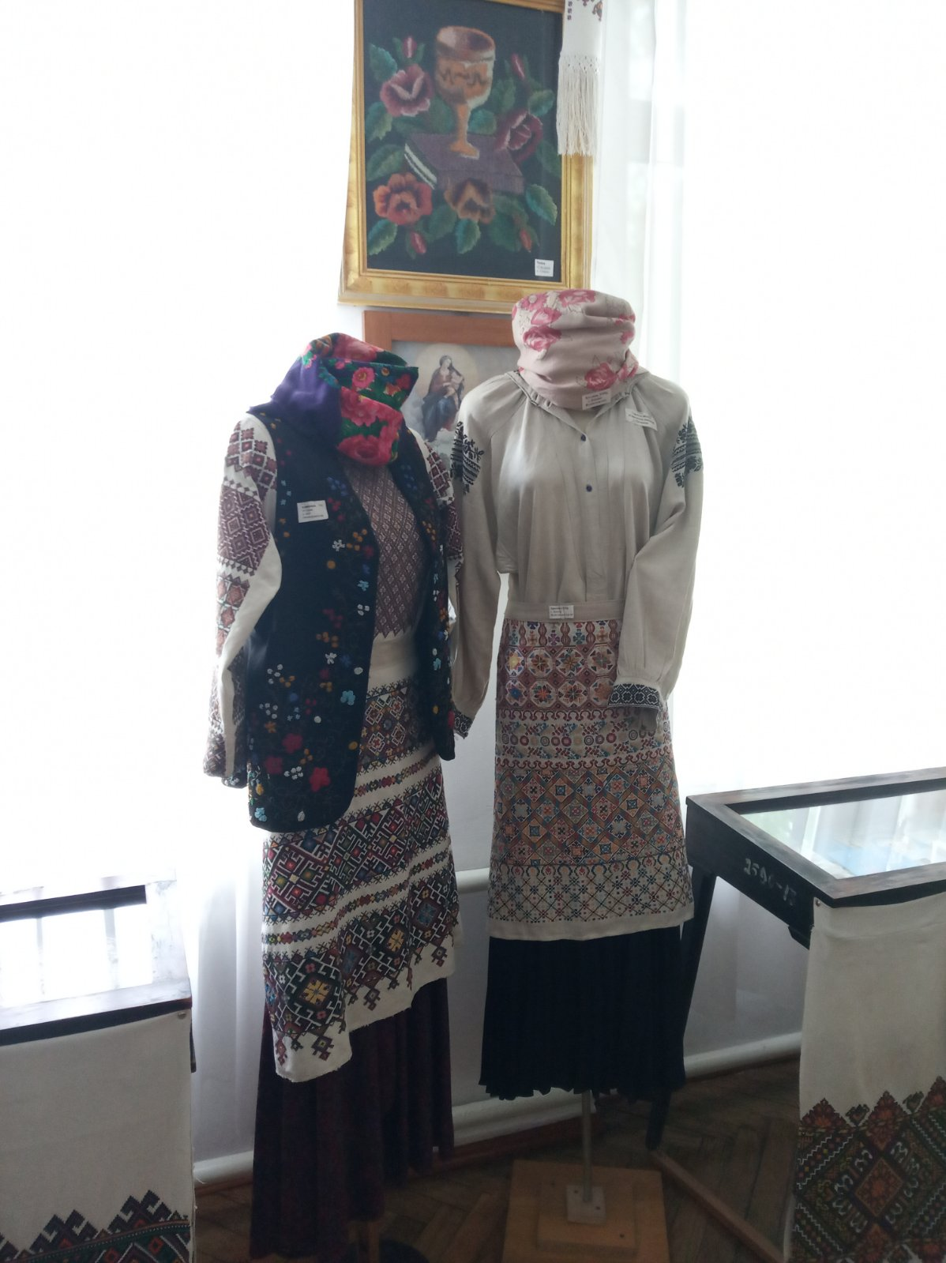
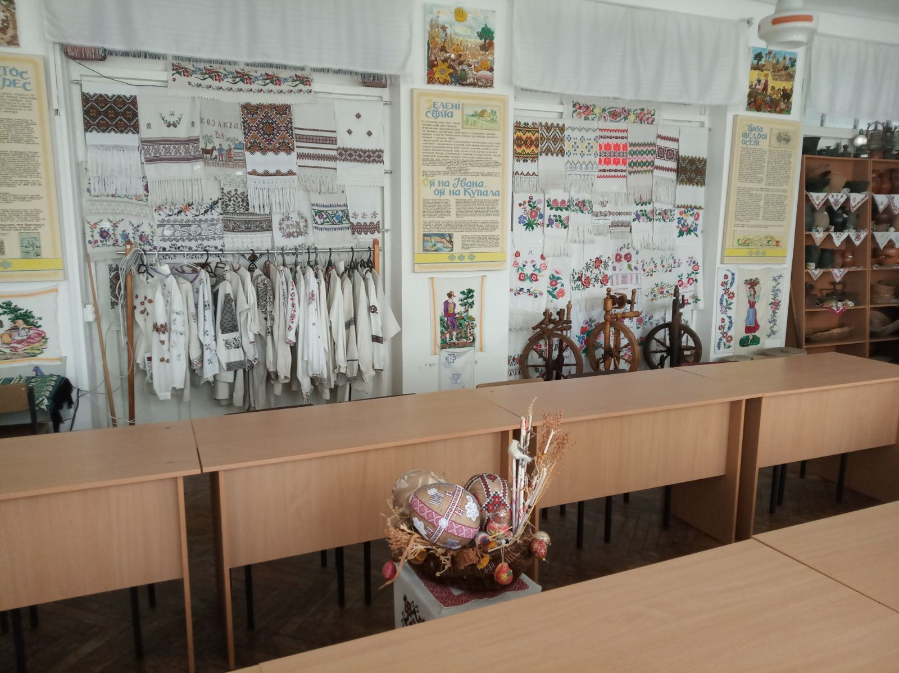
Музей «Берегиня»
Це шкільний етнографічний музей
українського національного побуту
Експозиційні розділи: «Хліборобство. Предмети побуту», «Вишивка», «Писанка», «Предмети сакрального мистецтва», «Книги», «Документи»
Протягом 1990-1992 років проводилась робота по збору матеріалів для створення музею, метою якого є допомога учням у вивченні глибинних джерел історії, побуту, культури українського народу, збирання та збереження предметів побуту, ремесел, національного одягу, історичних відомостей про Сокаль. Музей створений руками працівників та учнів школи. Ініціатором створення музею була народна майстриня Савчин Марія Василівна, яка на той час працювала директором даного закладу. Художнє оформлення музею здійснив місцевий художник, працівник школи Яворський Богдан Богданович. Організатором створення музейних виставок була Крицька Світлана Василівна. Перші експонати, вишиті жіночі та чоловічі полотняні сорочки, були надані міським осередком «Союзу українок».
Фото автора

Slide 12
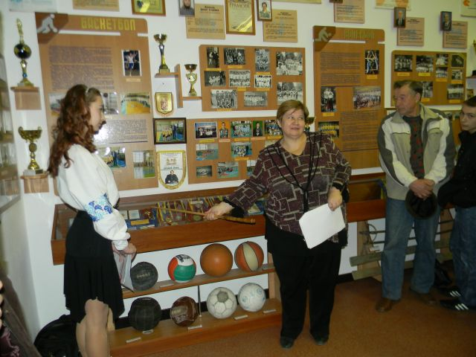
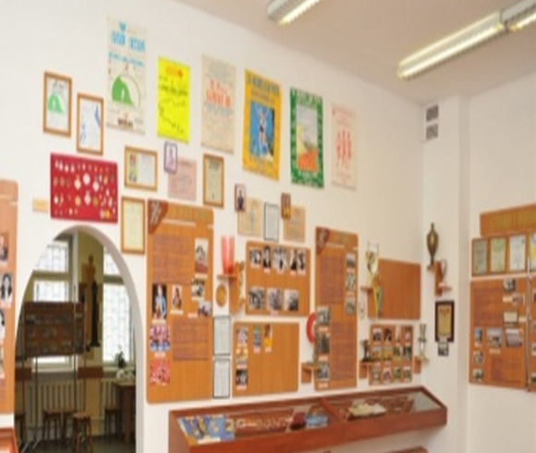
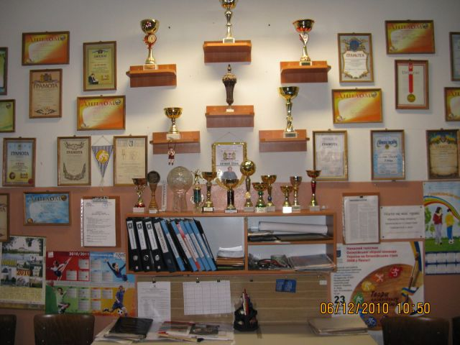
Музей «Спортивна слава Сокальщини»
Музей відкрито в приміщенні Сокальської ЗШ І – ІІІ ступенів №4 у 2005 році
У музеї «Спортивної слави Сокальщини» зібрано унікальні експонати: кубки, нагороди, особисті речі спортсменів різних років. Це свідчення того, що на Сокальській землі спорт завжди був у пошані.
Задуманий музей був першочергово як подяка людям, які прославили Сокальщину на спортивних аренах України та світу. Тут зібрані фото тренерів, вчителів фізичної культури, спортсменів, які у різний час працювали у царині спорту.
Музей має такі експозиційні розділи:
1. Спортивна база Сокальщини.
2. Спортивні традиції району.
3. Історія розвитку різних видів спорту на Сокальщини.
4. Спортивна гордість району.
5. Історія Олімпійських ігор.
6. Україна Олімпійська.
7. Історія спортивних досягнень школи.
Фото з архіву школи

Slide 13
Висновки
Музейна справа на Сокальщині має багату історію та динамічно розвивається.
Мережа музеїв регіону охоплює широкий спектр тематик, що дає можливість відвідувачам познайомитися з багатою та різноманітною культурною спадщиною Сокальщини.
Визначено типи музеїв Сокаля та систематизовано їх.
В ході роботи підготовлено путівник «Музейна Сокальщина», де вміщено інформацію про всі музеї Сокальської територіальної громади, які можуть бути використані у навчально-виховному процесі ЗО, а також зможуть відвідати мешканці і гості краю. Це підвищить поінформованість і зацікавлення населення щодо діяльності музеїв Сокальщини.

Slide 14
Список використаних джерел
Вашків І. Сокаль і Прибужжя (1377-2000): Історико-краєзнавчий нарис. Львів, 2000.
Вашків І. Карби століть//Вперед. Сокаль, 1986. №21.С.З.
3. Сокаль, Вітаємо на Сокальщині.2007-2013.19 с.
4. Голубець М. 3 історії міста Сокаля. Львів, І929. С.7;
Історично-інформаційна довідка «Сокаль». 16 с.
Мальовнича Сокальщина. Сокаль, 2019.
Підкіпняк Я. Місто над Бугом рікою.Сокаль, 2021.351 с.
Сайти музеїв м. Сокаля (шкільних, галузевих, історико-краєзнавчих, народознавчих, художніх та історико-етнографічних)

Slide 15
Дякую за увагу!

